Slide 1
HTML5 - Integrationsprojekt
Kevin Kreuzer, Daniel Jovanovic, Niklause Schaerer, Matteo Locher
CAS HTML FS15

Slide 2
Agenda
Idee / Grundfunktion
Architektur
Security
Frontend
Testing
Demo
Fragen
Notes:
Dani

Slide 3
Idee / Grundfunktionen
Problemstellung:
Eine Zeiterfassung zu entwickeln welche die wichtigsten Aspekte abdecken die ein KMU benötigt
Zeit pro Mitarbeiter
Zeit pro Projekt
Lösung:
Eine Web Applikation wo Mitarbeiter ihre Zeit jeweils direkt auf ein Projekt buchen können
Zu jedem Zeitpunkt ist es möglich eine Auswertung über den Aktuellen Saldo / Projektstand zu treffen
Notes:
Dani

Slide 4


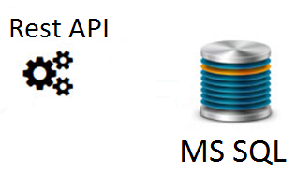


Architektur
Notes:
Matteo

Slide 5
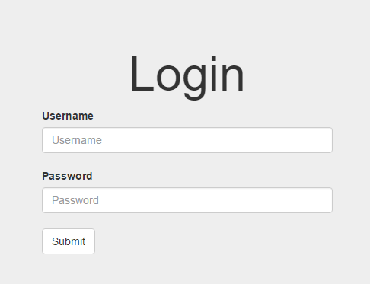

Security
Token-Based Authentication
IP Gebunden
Username und Passwort muss nur beim Login mitgesendet werden, bei allen weitern Requests wird das api-token auf dem Server überpüft
POST: api/account/login
HTTP 200: Token
GET: api/users/2
HEADER: api-token : {token}
Notes:
Matteo
Sessionstorage Client

Slide 6







Frontend - Tools
Notes:
Kiwi

Slide 7
Grunt Tasks
Erstellte Grunt Tasks
ugly UglifyJS
test-e2e Protractor
test-jsh JsHint
test-cs JsCodeStyle
Watch Task führt bei jedem speichern test-jsh und test-cs aus
Notes:
Nik

Slide 8
Testing
Idee:
Mit Karma das unit Testing ausführen
Mit Protractor das End2End Testing ausführen
Umgesetzt:
End2End Testing
Grund:
Bei einer kompletten stateless- Anwendung ist es sehr schwierig und aufwendig Tests zu schreiben, da die Rest- Calls mit Karma gemockt werden müssen.
Notes:
Nik

Slide 9
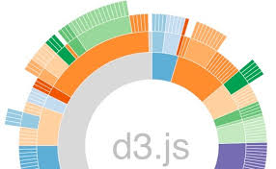
Frontend - Grafik
JavaScript Library um Dokumente basierend auf Daten zu manipulieren
Von Mike Bostock erstellt.
Warum d3?
Flexibel
Grafik kann so aussehen wie ich es als Entwickler möchte
In JavaScript geschrieben – Functional style
“It is as powerful as you want to make it”
Notes:
Kiwi

Slide 10
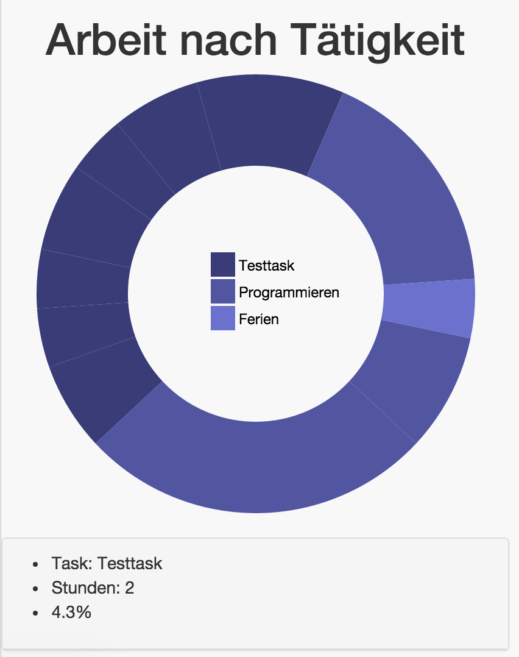
Pie Chart mit d3
Notes:
Kiwi

Slide 11
Demo
Notes:
Frontend: Dani / Kiwi
Testing: Nik

Slide 12


